Slide 1
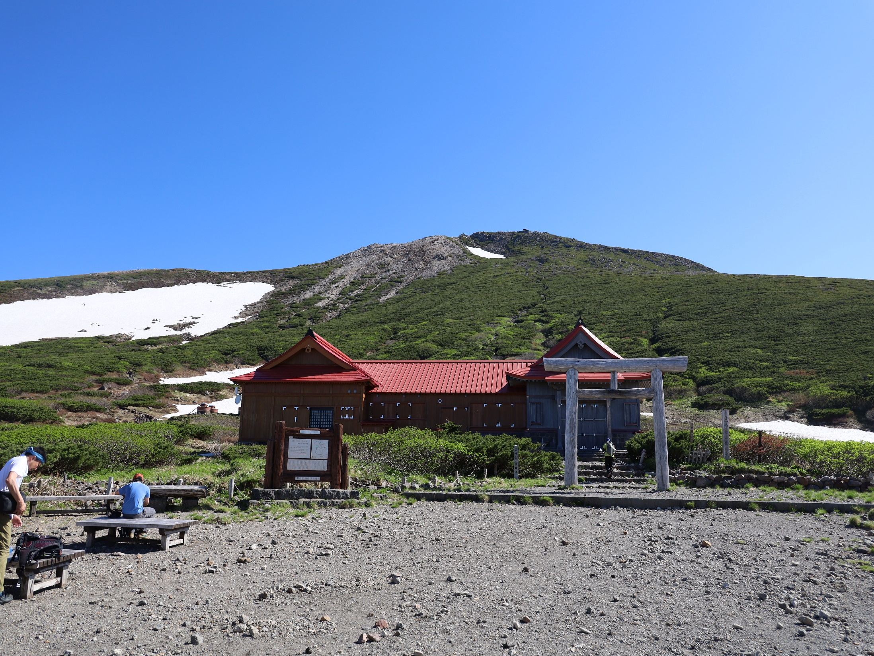

Slide 2
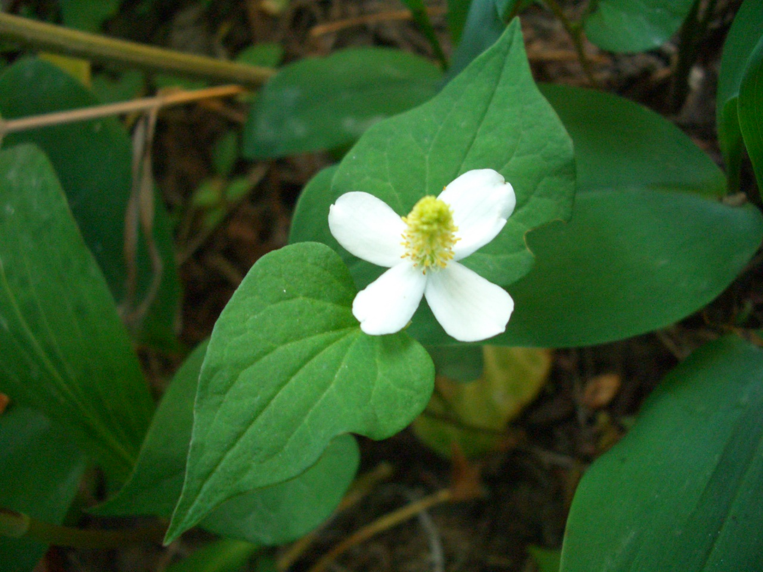
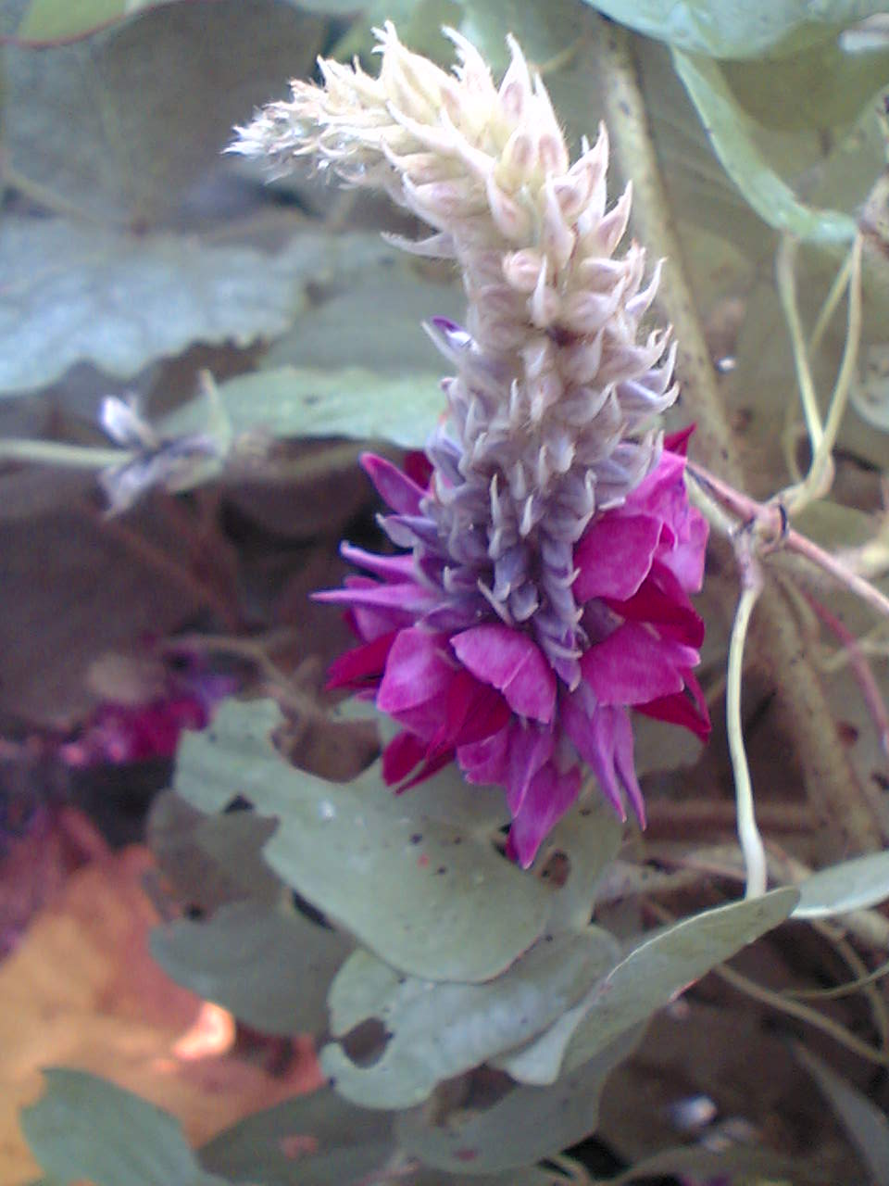
薬の正しい使い方
薬物乱用防止教室
○○小学校 年 月 日
ドクダミ
一般社団法人 伊賀薬剤師会
学校薬剤師
○○ ○○
クズ

Slide 3
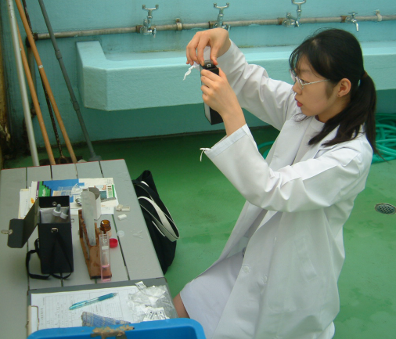
薬剤師の仕事
病院から出る処方せんの薬を作って、説明してわたします。
お客さんの症状を聞いて薬を選んで説明して販売します。
学校薬剤師として、必要な環境衛生の仕事もしています。
学校で行う主な仕事は
飲料水検査
プール水の検査
教室の明るさの検査
くすりの講座 など

Slide 4
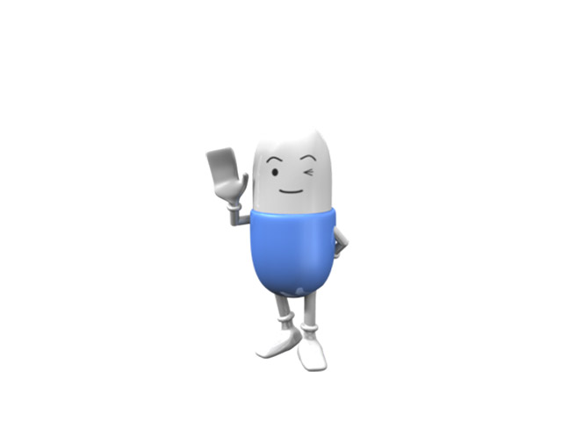
学校薬剤師紹介
L
くすりの適正使用協議会
Notes:
テーマL「学校薬剤師紹介」の概略
学校薬剤師さんは学校で何をしている人？
♪ナレーション
これから「学校薬剤師さん」が、皆さんの学校でどんな仕事をしているのかを紹介します。
皆さんの学校生活にどんなことに関っているかしっかり覚えて下さいね。
****************************************************************************************
★解説
【指導ポイント】学校薬剤師 環境衛生管理
【強調ポイント】
【辞書】
【豆知識】
【参考資料（書籍、URLなど） 】
学校保健法第16条

Slide 5

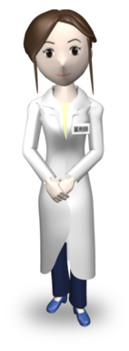
わたしは学校薬剤師です
「学校薬剤師」は
何をしている人だと思う？
くすりの適正使用協議会
Notes:
♪ナレーション
私は学校薬剤師です。
Q：「学校薬剤師」は何をしている人だと思いますか？
ここで ヒント を出しましょう。皆さんが、学校に登校してから下校するまで、学校のいろんな教室で勉強したり、給食を食べたり、皆さんが、一日一回以上は必ず行く所の清潔を守る「保健衛生」などに深く関係していますよ。
****************************************************************************************
★解説
【指導ポイント】
学校薬剤師は、常に学校にいないために児童と接触する機会が少ない存在ですが、学校生活の衛生環境の維持改善を図るのに欠かせない重要な存在です。身近な学校生活から具体的にどのようなことを行っているのか実例を挙げて下さい。
【強調ポイント】
【辞書】
【豆知識】
【参考資料（書籍、URLなど） 】
学校保健法第16条

Slide 6

みなさんが、毎日楽しく安全に、そして、安心して学校生活をおくれるように、学校生活に必要な
保健衛生の仕事をしています。
飲料水・プールの水質検査
教室内の空気等の検査
照度検査
騒音検査
などです。
くすりの適正使用協議会
Notes:
♪ナレーション
A：皆さんが、毎日楽しく安全に、そして、安心して学校生活を送れるように、プールの水質検査や教室の空気などの検査、そして給食室の設備の検査やトイレの衛生状態の検査など学校生活に必要な保健衛生の仕事や、本日のように「薬の知識」を皆さんに教えてくれる仕事をしています。
******************************************************************************
★解説
【指導ポイント】
登校してから下校するまで安全に、そして、安心して学校生活ができているのは、先生方と協力し合って保健衛生の仕事している人（学校薬剤師）がいることに気付かせて下さい。
【強調ポイント】
【辞書】
幼稚園、小学校、中学校、高等学校には、学校医、学校歯科医と共に、学校薬剤師を必ず置くことになっています。
【豆知識】
学校薬剤師は、学校の環境衛生について検査をしたり、児童・生徒の快適な学校環境をつくるために、下記の事に関して色々と指導、助言を行っています。
１、保健室及び理科室の薬品点検 ２、ごみの処理 ３、便所の管理
４、ネズミ・衛生害虫の駆除 ５、机、いすの整備 ６、騒音環境の調査
７、窓を開けて換気 ８、学校薬剤師による薬物乱用防止活動
９、教室などの明るさの検査 10、学校プールの検査
11、学校給食の衛生管理、 12、飲料水の検査、 13、学校保険委員会に参加等
【参考資料（書籍、URLなど） 】
学校保健法第16条

Slide 7
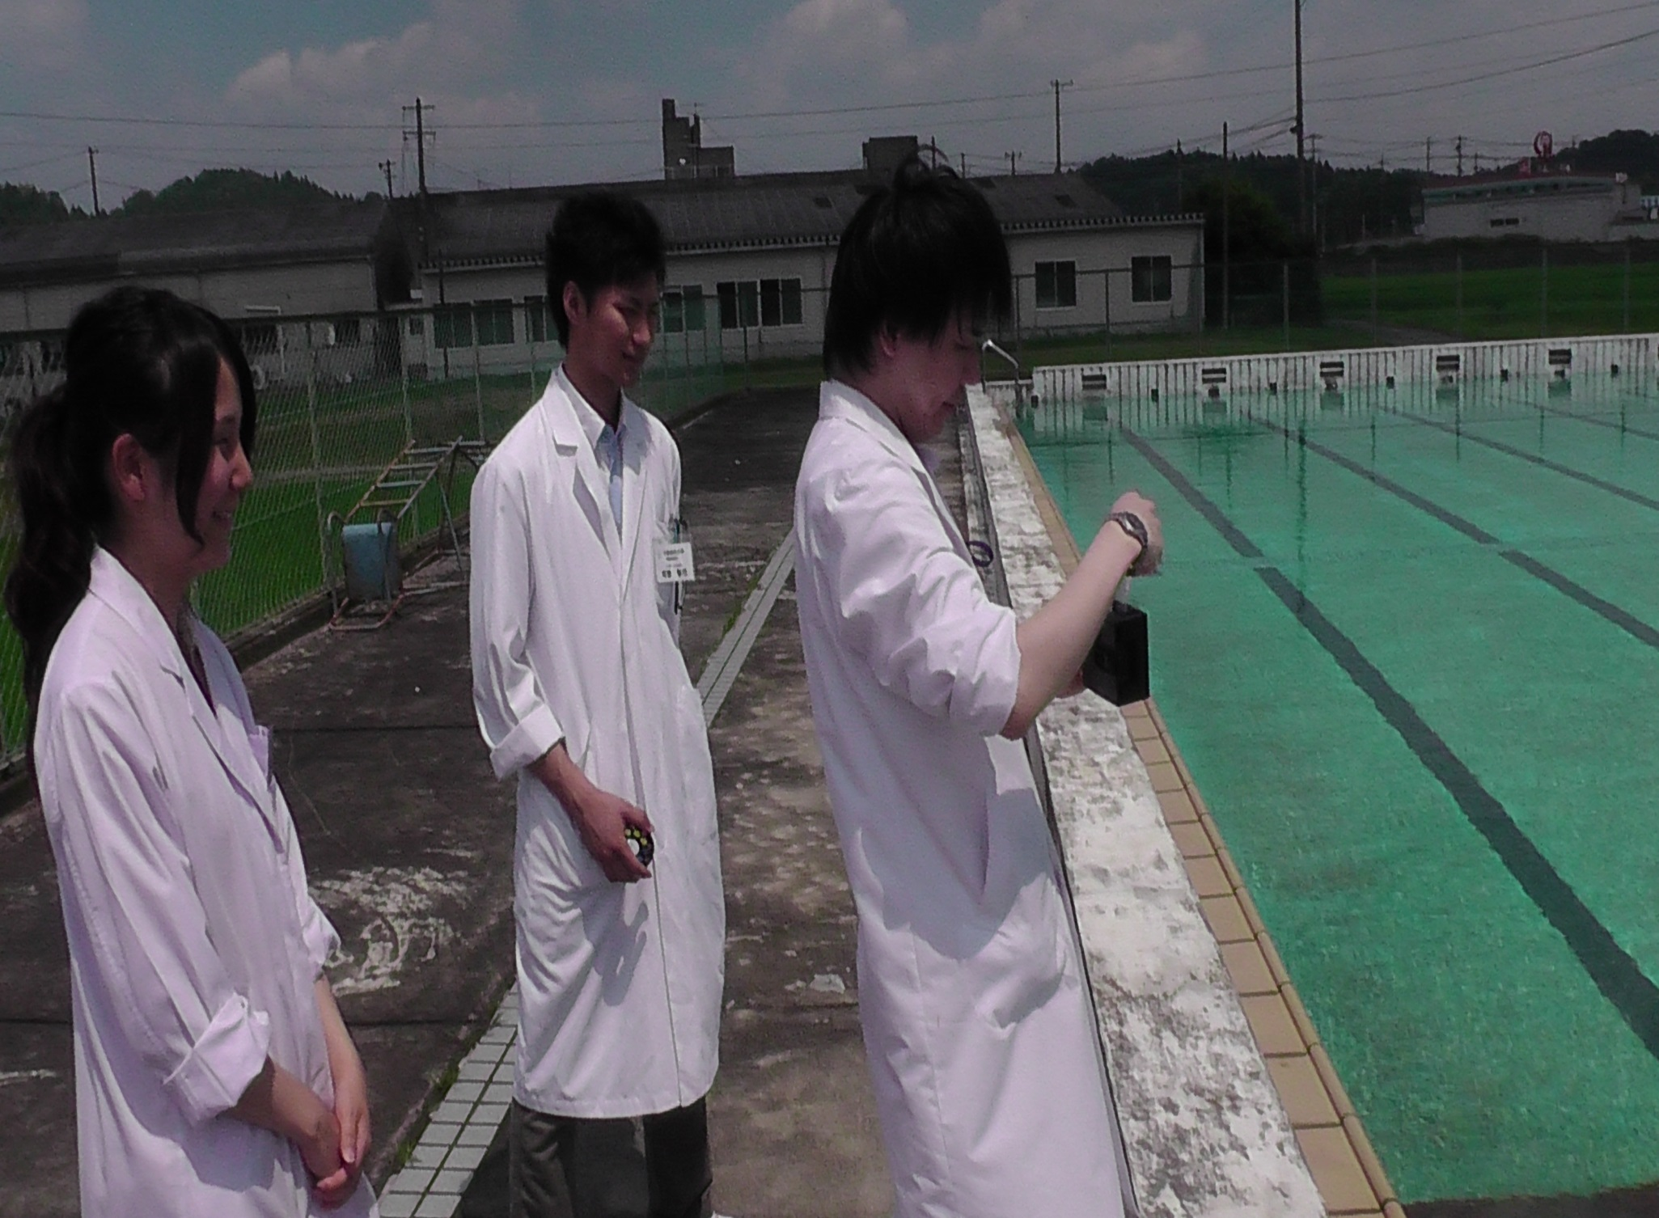

Slide 8
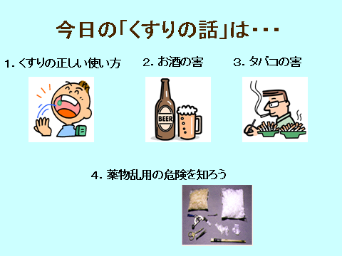

Slide 9
薬の
正しい使い方

Slide 10
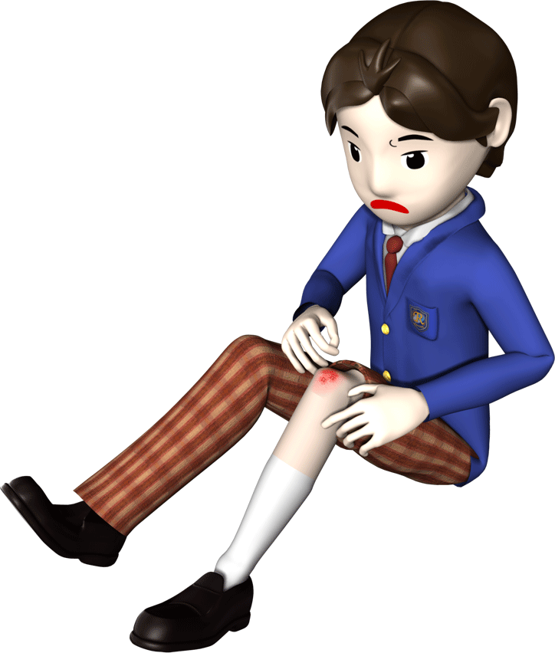
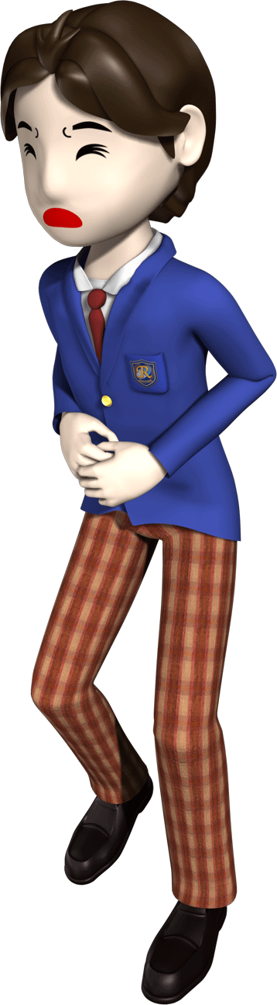
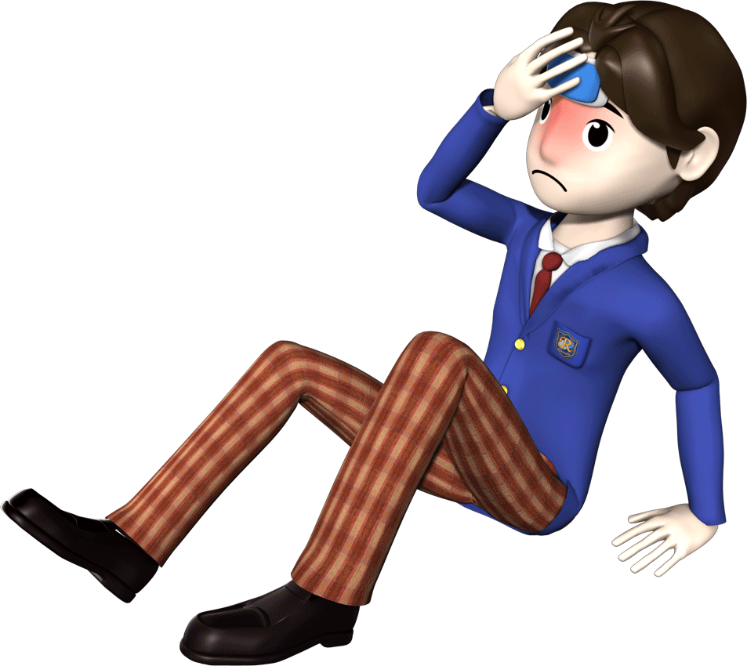
「薬」は、何のために
あるのですか？
●ころんでひざをすりむいたとき
●熱がでたとき
●おなかがいたくなったとき
Notes:
10
【学習のねらい：】
薬と自然治癒力の関係について説明している。
人間には自然治癒力があることを理解した上で、病気やけがなどの時に、健康を回復するための補助や病気の進行をおさえる働きをするのが薬であることが理解できるようにする。
ここでは、けがや病気の経験から自然治癒力によってなおった経験、つまり薬なしでなおった経験を引き出し、自然治癒力の概念を認識させる。

Slide 11
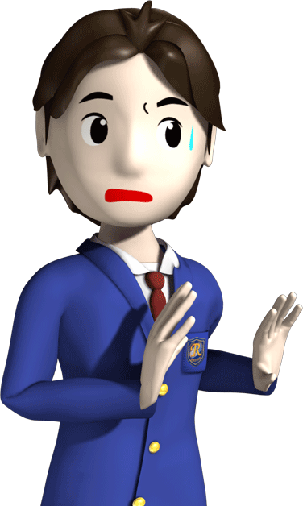
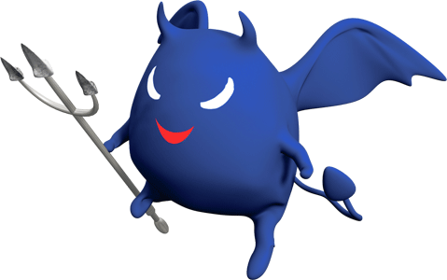
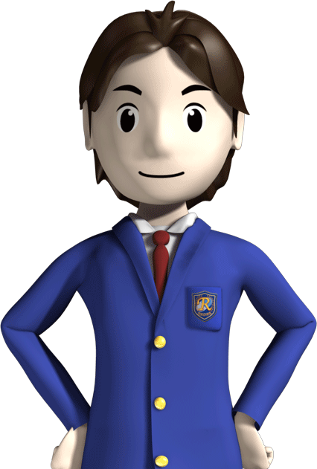
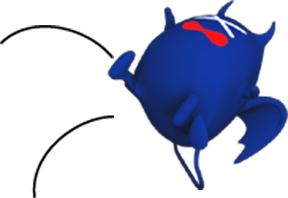
自然治癒力
病気やけがを乗り切るために、本来人間が持っている力。病気やけがから回復する時に働きます。
暖かくして早く寝ていたら良くなった！
自然治癒力って
すごいんだね。
Notes:
11
ここで生徒から「免疫」という言葉が出る場合もあるが、「免疫」は狭義では抗原抗体反応だが自然治癒力の重要な一部であり、間違いではない。

Slide 12

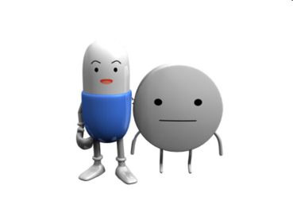
「自然治癒力」だけでは回復出来ない時もあります。
そこで、薬は病気の原因を取り除いたり、
「自然治癒力」を助け、病気やけがが早く治るようにしたり、重くならないようにしたりします。
元気な時
体が弱った時
自然治癒力
自然治癒力
+
薬の力
Notes:
12

Slide 13
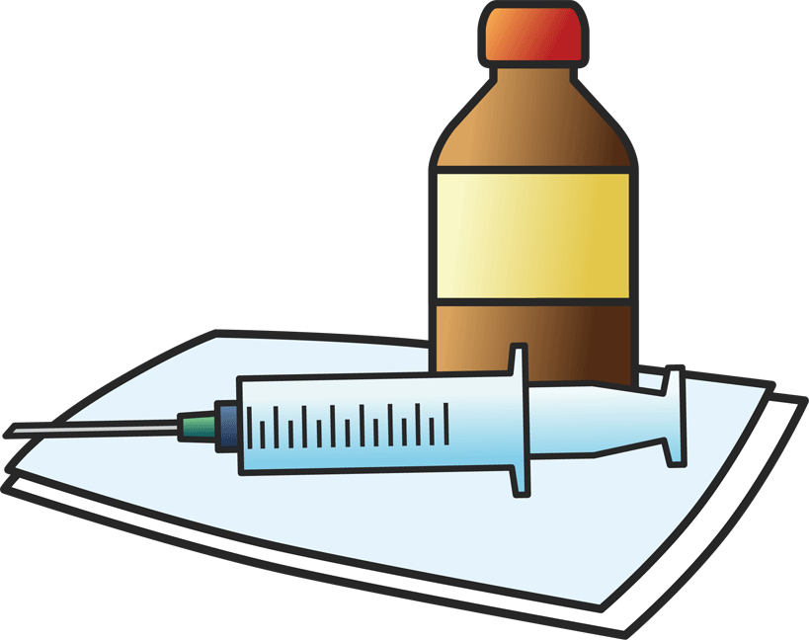
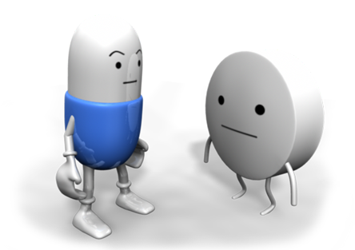
「薬」には、どのような種類が
あるのですか？
今まで見たことがある薬の形を思い出してください。
Notes:
13
【学習のねらい：】
さまざまな薬について説明している。
ここでは、中学生にも分かりやすいように、薬をその使い方から分類している。薬の形にも意味があることを知り、薬の正しい使い方への理解へ発展させていく。

Slide 14
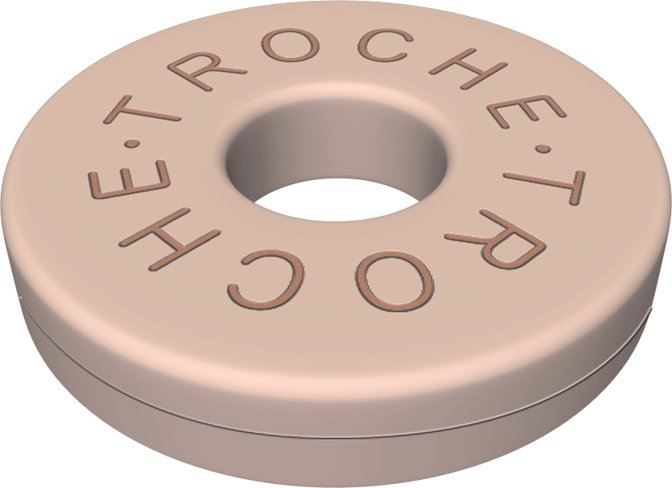
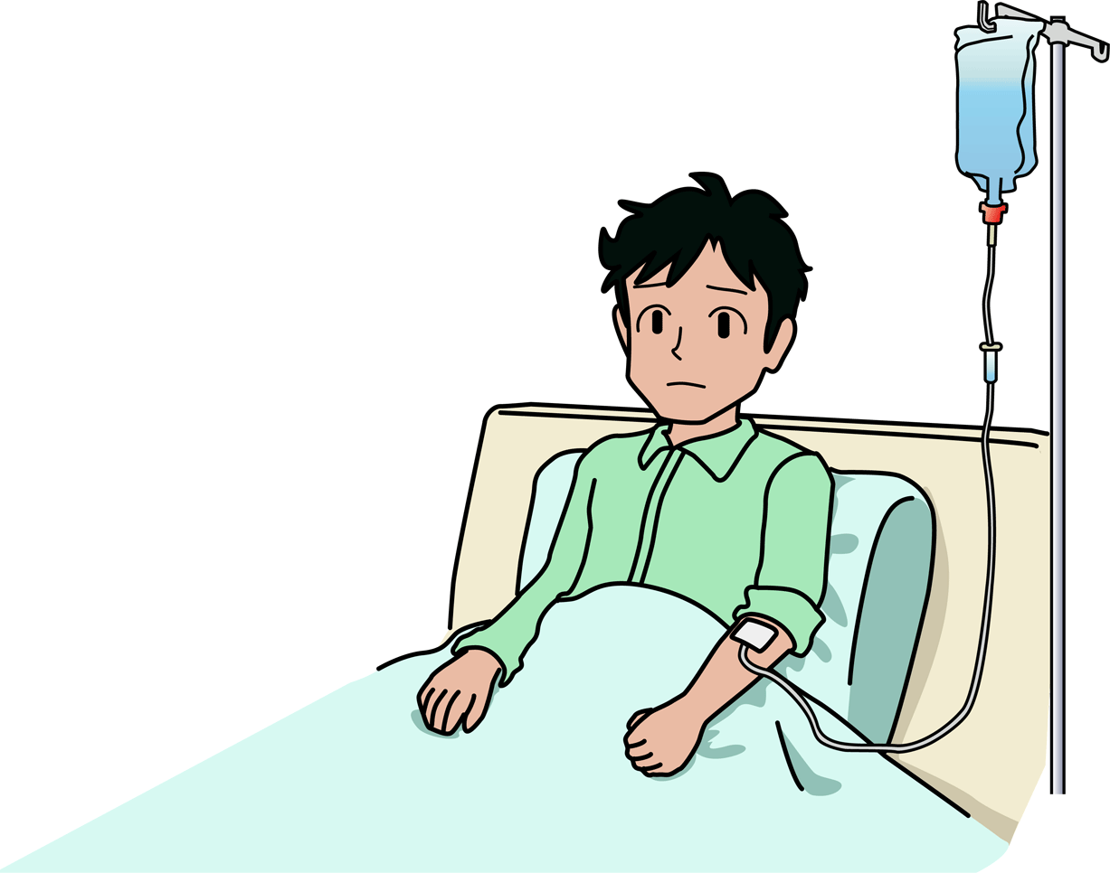

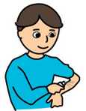

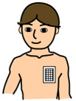
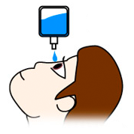
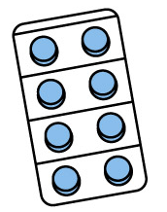

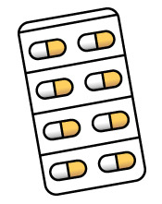

薬の種類は大きく
３つに分類されます
内服薬
口からのむ薬
外用薬
皮膚、目、鼻などの
粘膜に使用する薬
注射剤
皮膚や筋肉、
あるいは血管内に
直接入れる薬
軟膏・貼付剤
錠剤
カプセル
トローチ
点眼剤
散剤
（粉ぐすり）
シロップ剤
消毒薬
Notes:
ここでは、生徒の使用経験を聞いて興味を引き出す。
また様々な形の薬があることを理解させ、どうしてそんなに形が異なるのかを考えさせるきっかけとする。

Slide 15
なぜ錠剤やカプセルにしてあるのでしょう？
・苦い味をかくすため
・長い時間、効くようにするため
・光から薬を保護するため
・散剤（粉ぐすり）がのみづらい人のため
・胃の中で溶けないで腸に行ってから溶けるようにするため
Notes:
15

Slide 16
「錠剤」にはこんな
「仕かけ」もあるよ
例えば・・・
コーティングまく
胃で溶けるまく
胃で効く成分
腸で溶けるまく
腸で効く成分
くすりの適正使用協議会
Notes:
♪ナレーション
もう少し薬の仕組みについて詳しく調べてみましょう。
今度は錠剤です。これも大型錠剤模型を使って錠剤の中の仕かけを見てみましょう。どんなことに気がつきますか？
１．内部は何層にもなっています。
２．一番外側には砂糖の層をつけ、薬の苦さや酸っぱさを覆って飲み易くしています。
内側には腸で解ける工夫をした部分があります。このように、色々な役目の層があることが判ります。
このスライドには書いてないのですが、だんだんに溶けて効き目を長くする仕掛けを持った薬（徐放錠）もあります。
（大型錠剤模型があればそれを見せながら説明します。）
*************************************************************************************************
★解説
【指導ポイント】
薬の工夫について、それぞれの層でどのような工夫がされているか模型を使って確かめます。
なぜ錠剤を飲む時は噛み砕いて飲んではいけないかを学習します。
＜模型を使う目的＞
薬は飲みやすく、また色々な効き目を発揮できるように、工夫がされています。
そのことを模型を使って確かめて見ます。
＜用意するもの＞
大型錠剤模型
＜手順＞
①模型の中身は色々な層に分かれていることを確認してもらいます。
②錠剤模型をあけ、錠剤の中が色々な層に分かれていてそれぞれ効果が異なることを、理解してもらいます。
③いくつもの層に分かれている事がわかります。実際にはスライドに書いてあるより複雑なものがあります。
（参考動画が協議会HPにあります。）
【強調ポイント】
この実験で確かめられたこと⇒錠剤の中は色々な層に分かれていること＝１つの錠剤で色々な効き目が得られるように工夫されていることが判ります。もし、錠剤を噛み砕いて飲むと折角の工夫が活かせなくなってしまします。ですから、錠剤は必ずそのまま飲むことを指導して下さい。
【辞書】
【豆知識】
【参考資料（書籍、URLなど） 】

Slide 17
なぜ錠剤やカプセルにしてあるのでしょう？
・苦い味をかくすため
・長い時間、効くようにするため
・光から薬を保護するため
・散剤（粉ぐすり）がのみづらい人のため
・胃の中で溶けないで腸に行ってから溶けるようにするため
このような理由によって錠剤やカプセルは作られています。そこで、錠剤をかみ砕いてのんだり、カプセルの中身を出してのんだりしてはいけません。
薬が効かなかったり、逆に危険になったりします。
Notes:
17

Slide 18
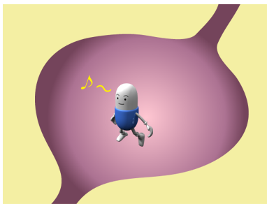

くすりは、体の中を
どのようにめぐるの？
くすりの適正使用協議会
Notes:
♪ナレーション
それでは、薬が効くってどんなことかな。薬が効いてほしい場所（病気の所）まで運ばれて働くからなんだよね。どのようにして薬は病気の所まで届くのでしょうか、考えてみましょう。
****************************************************************************************
★解説
【指導ポイント】
薬が効くには、薬が効いて欲しい場所（患部）まで薬が届く必要があります。
どのようにして届くのでしょうか、考えてみましょう。
【強調ポイント】
【辞書】
【豆知識】
【参考資料（書籍、URLなど）】

Slide 19
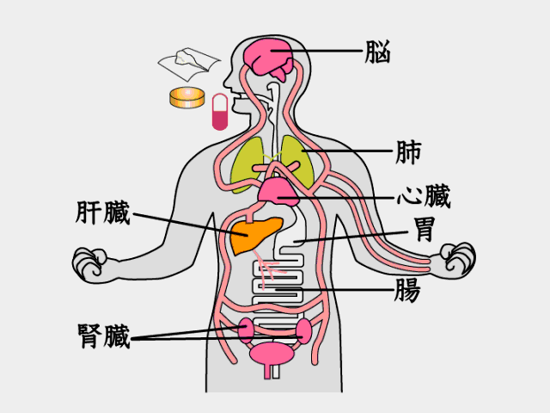
～薬の決まりを知るために～
薬の旅
薬は、血液の中に入ってはじめて効果を発揮します。
Notes:
薬が体の中をどうめぐり、どう出て行くかを知ることで薬の決まりを理解できる。
まずここでは、薬は口からのむと吸収され、血液に入って全身をぐるぐると巡ることを理解させる。
＜薬の旅＞
・薬は、血液の中に入ってはじめて効果を発揮する。
・例えばのみ薬は、口から入って、胃や腸で溶け出た成分が小腸で吸収され、血液の中に入る。
そして殆どの成分は、まず肝臓で分解、代謝などされた後に、心臓から血液と一緒に全身に送り出されて身体内
に分布し、患部まで運ばれて効果を発揮する。
・更に、薬は効果を表し始める一方で徐々に身体外へ排泄される。
・やがて薬の成分の多くは腎臓から小便の中や大腸から大便として排泄される。
（スライドショーでうまく動かない場合は、

Slide 20
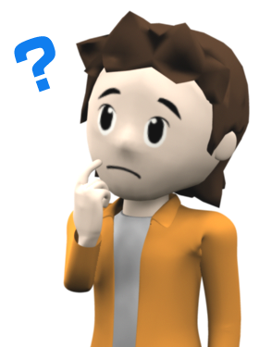
血中濃度
くすりの
「血中濃度」という
言葉を、知っている？
くすりの適正使用協議会
Notes:
♪ナレーション
薬は血液と一緒に身体全体に行きわたることによって効いて欲しい所（病気の所）へ運ばれることは判ってもらえたと思いますが、
薬が効くにはもう一つ大切な事があります。
それは薬の「血中濃度」です。
皆さん、薬の「血中濃度」ってなんのことか判りますか？（手を上げさせる）
****************************************************************************************
★解説
【指導ポイント】
薬が吸収された後、血液の中に入り、全身に流れるスライドを思い出してもらい、血液中の濃さが薬の効き目にかかわっていることを理解させます。
【強調ポイント】
【辞書】
【豆知識】
【参考資料（書籍、URLなど）】

Slide 21
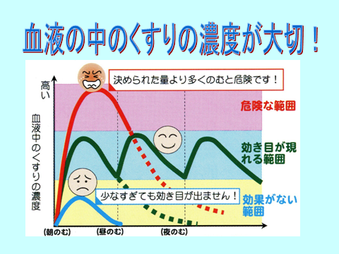

Slide 22
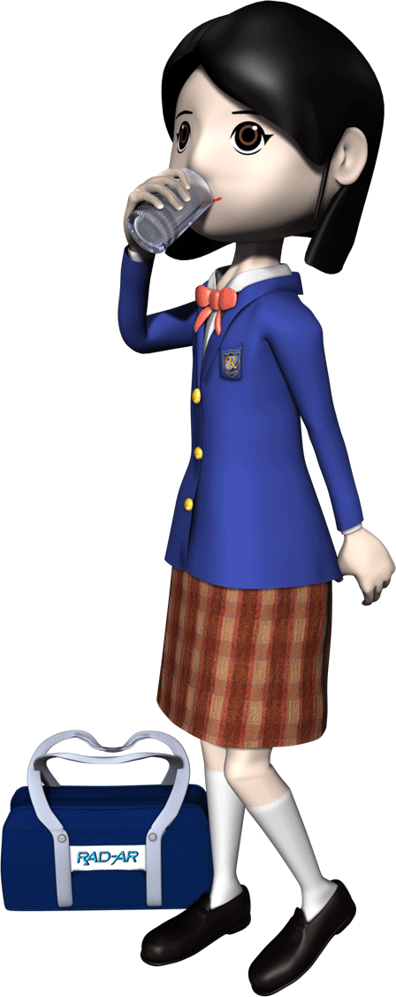
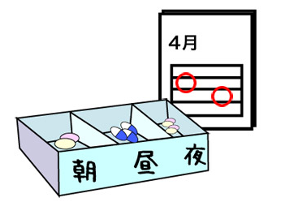
薬の使い方には決まりがあります。
用法（のみ方、のむ回数、のむ時間）・用量（のむ量や数）
が決められています。
いつのむか
何回のむか
食前
食事の30分前
食事が終わってから30分以内
食事が終わってから約2時間後 など・・・・
例
・1日3回毎食後
・1日2回朝食後と夕食後
など・・・
食後
食間
Notes:
薬の使い方にはこれらの決まりがあることを、動画や実験で確かめていく。

Slide 23
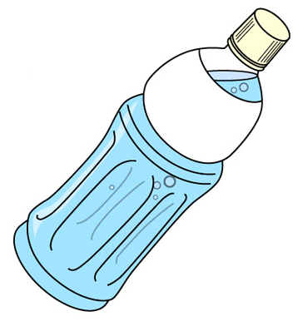

くすりは、どの位の量の
水で飲んだら良いの？
くすりの適正使用協議会
Notes:
♪ナレーション
じゃ、どれぐらいの量の水で薬を飲めばいいのかな？どうしてそれだけの水の量が必要なのか？その理由も合わせて知っている人いますか？
****************************************************************************************
★解説
【指導ポイント】
水なしで薬を飲んだ場合の危険性を教えます。
【強調ポイント】
次のスライドやその後の実験で喉や食道に貼り付いてしまうことは理解してもらえると思いますが、
それ以外にも、適量の水かぬるま湯で飲めば早く胃に届きそのぶん早く効果を得ることができます。 この点も合わせて指導してください。
【辞書】
【豆知識】
【参考資料（書籍、URLなど） 】

Slide 24

ではどのくらいの量の水やぬるま湯で飲んだらいいでしょうか？
②
③
④
①
１／３
１／２
コップ１杯
水なし

Slide 25
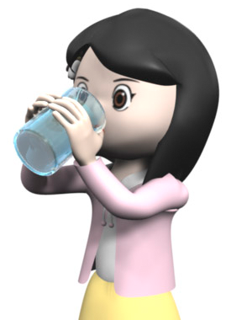
コップ１ぱいの水かぬるま湯で飲もう
水の量が少ないと、
くすりが、のどの途中で
止まってとけ出してしまい、のどがはれたり、いたくなったりすることがあるんだ。
Notes:
■子ども達と一緒に答え合わせ。
【講義例】
○そう、薬を飲むときは、コップ一杯くらいのお水かぬるま湯で飲むようにしようね。
○なぜかというと、お水の量が少ないと飲んだ薬が喉や食道の途中でくっついて止まって
しまうことがあるからなんだ。
○そうすると、薬が上手く胃の中に入っていかないばかりか、くっついた部分が腫れたり
痛くなったりすることもあるんだね。
○だから、薬を上手く胃の中へ送るために、コップ一杯くらいの十分な量のお水で飲むの
がいいんだ。
○それから、寝たままで薬を飲むと、同じように薬が喉や食道で止まってしまうことも
あるから、病気で寝ていても、薬を飲むときは上半身を起こして飲むようにしてね。

Slide 26
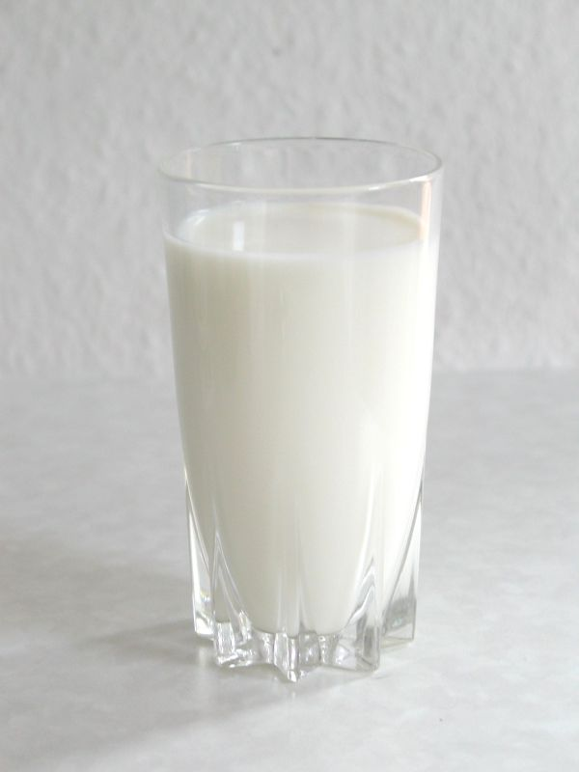
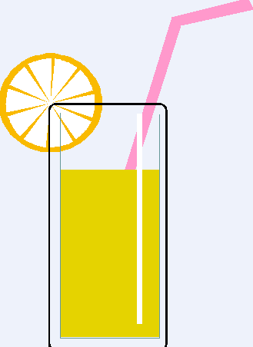
牛乳やジュースで薬を飲んで 良いですか？
Ｑ
水または ぬるま湯
×
×
○
牛乳
ジュース
（答え）ダメです

Slide 27
大切！
水かぬるま湯で飲もう
お茶
牛にゅう
コーラ
ジュース
： くすりの効き目が弱くなることがある
：くすりが効くのに時間がかかり過ぎることがある
： カフェインが効き過ぎて、ねむれなくなったりすることがある
：果物や野菜の成分はくすりの効き目を
変えてしまうことがある
くすりの適正使用協議会
Notes:
♪ナレーション
このように、飲み物によって、薬の効き目が弱くなったり、逆に効きすぎたり、眠れなくなったりします。
だから、水か、ぬるま湯で飲んでね！！
****************************************************************************************
★解説
【指導ポイント】
お茶に含まれる「タンニン」や、ジュースに含まれる「酸」、牛乳に含まれる「カルシウム」等が「薬」に影響すると考えられます。
次の実験で、飲み物によっては薬と化学反応を起こすことを児童に理解させ、「薬は水かぬるま湯で飲む」というルールを身に付けてもらいます。
【強調ポイント】
【辞書】
【豆知識】
【参考資料（書籍、URLなど） 】
薬と食品の相互作用：http://www.rad-ar.or.jp/02/08/index-sougo.html
テーマG薬の相互作用参照。

Slide 28
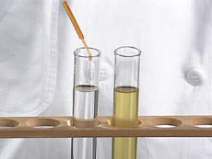
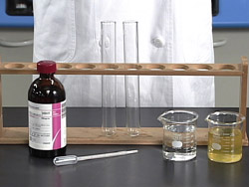
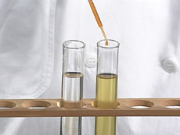
お茶にくすりを加えると？
実験！
2
鉄のくすり
1
水
鉄のくすり
お茶
鉄のくすり
水
お茶
3
くすりの適正使用協議会
Notes:
♪ナレーション
飲み物に含まれる成分で薬の効果が変わることを話したよね！
じゃあこれから、お茶と薬を一緒に飲んだらどうなるのか？実際に実験で確かめてみましょう！
****************************************************************************************
★解説
【指導ポイント】
実際に目の前でお茶と鉄剤の反応を見せることによって、飲み物や食べ物と薬の飲み合わせによる化学反応を体感させます。
この実験によって「薬の飲み合わせ」の怖さを分からせてください。
＜実験の目的＞
薬を“水”か“ぬるま湯”で飲むのには理由があります。
水以外のもので飲むことで、薬の効果が強くなったり弱くなったりすることがあるからです。
ここでは、水と緑茶に薬（鉄分の多い薬）を溶かすとどう反応するかを見ます。
＜用意するもの＞
鉄剤シロップ、スポイト、試験管2本、水、緑茶（できるだけ茶葉で淹れたもの）を用意しましょう。
＜実験手順＞
①あらかじめ試験管には水と緑茶を入れておきます。
②鉄剤シロップをスポイトで水の入った試験管に数滴たらします。⇒何の反応も生じません。（次のスライド）
③次に緑茶の入った試験管に同様にたらします。⇒化学反応をおこし、黒く変色し、沈殿も生じます。（次のスライド）
（実験参考動画が協議会HPにあります。）
【強調ポイント】
【辞書】
【豆知識】
【参考資料（書籍、URLなど） 】
お茶と鉄剤実験動画（教師用）：http://www.rad-are.com/

Slide 29
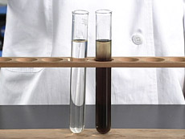
水
お茶
ちんでんができる
くすりの適正使用協議会
Notes:
♪ナレーション
お茶の試験管では色が変化したでしょう。
これはお茶の成分と薬の中の鉄分が、化学反応を起こしたからです。
お茶だけじゃなくて、さっき紹介した飲み物も、それぞれ違った反応を示すけれど、水かぬるま湯で飲んだら！ 何の心配もいりません。
****************************************************************************************
★解説
【指導ポイント】
薬には「飲み合わせ」があり、飲物や食べ物と薬の飲み合わせによって、薬の効果に変化をもたらすばかりでなく、副作用にもつながることがあるので、薬を飲むときには「飲み合わせ」に気を付けなければならないことを指導して下さい。
＜実験手順（続き）＞
④茶の成分と薬の鉄分が反応し、色が黒く変わり、沈殿物もできて、さっきとは違うものになってしまいました。
このように薬の成分によっては化学反応を起こすものがありますので、薬を飲むときは“水”か“ぬるま湯”で飲むということを理解して貰います。
なお、この実験は化学反応を判り易く視覚に訴える為の実験です。
実際には｢お茶｣で薬を飲んでも水のときと変わらない場合が多いのですが、「水またはぬるま湯」で飲むことが薬を飲むときの基本で「水かぬるま湯」なら何ら「飲み合わせ」の心配をすることなく薬を飲めることがお分かり頂けたと思います。
（実験参考動画が協議会HPに有ります。）
【強調ポイント】
【辞書】
【豆知識】
【参考資料（書籍、URLなど） 】
お茶と鉄剤実験動画（教師用）：http://www.rad-are.com/

Slide 30
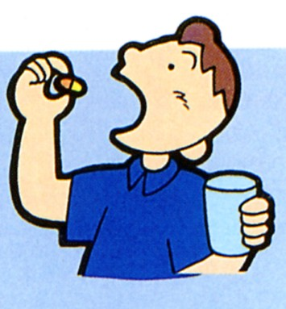
Q
カゼをひいたとき、
お父さんやお母さんの薬を
飲んでもかまいませんか？
だめです
その人の年齢や体質などに合わせてお医者さんや薬剤師さんが選んでくれた薬なので、他の人が飲んではいけません。

Slide 31
いくつも薬を飲んでいますが、大丈夫ですか？
Ｑ
（答え） 大丈夫でない ことがあります。
Ａ君
痛み止め
風邪薬
ダメです！

Slide 32
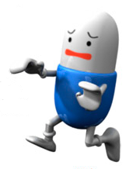
くすりは、保管は…
〇
くすりは、いつも同じ所にきちんと保管しておくと、すぐに取り出すことができるんだ。
×
×
殺虫剤や防虫剤とは絶対にいっしょに保管しない。
温度の高い所、
しっ気のある所、
日光が直接当る所、
だんぼう器具の
そばなどはダメ。
Notes:
【講義例】
○一つには、間違って飲んでしまうと危険だからなんだね。
○他の人の薬を間違って飲んでしまうとか、ここに書いてあるように殺虫剤とかを薬と
間違って飲んでしまったりすると危ないよね。
○それから、実際にあった話なんだけど、農薬をジュースの空き瓶に移し替えて冷蔵庫
に入れておいたら、間違って子供さんが飲んじゃった、なんていう事故もあったんだよ。
だから、絶対に薬を別の容器に移し替えたりしちゃいけないんだ。
○もう一つの理由は、薬って、熱とか湿気に弱いんだね。だから、お家の中でも、温度が
高くなる場所とか直射日光が当たる場所、湿気のある場所なんかには置かないように
しようね。
○薬を保管する時には、ビンのフタは使うたびにしっかり閉め、薬箱などに入れて、
お家の涼しい場所に置いておくようにしてね。それから、シロップのような液体の薬は、
冷蔵庫にしまっておくといいよ。そうやっていつも同じ場所に置いておくと、すぐに
取り出すこともできるしね。
○なお、薬によっては、必ず冷蔵庫に入れておかないといけないものもあるんだ。それと、
長い間保管しておくと変化してしまうから、あまり長い間保管しておくのは良くないん
だ。特に目薬は変化し易いから、外箱などに記載してある使用期限内であっても、使い
始めてから３～６カ月くらい経っていれば、新しいものに替えた方が良いよ。

Slide 33
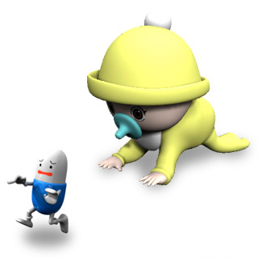
大切！
たいせつ
くすりは、
赤ちゃんのそばに置かない
赤ちゃんは何でも口に
入れてしまうから、くすりが入っている袋やビンを赤ちゃんの手のとどく所に置かないようにしよう。
Notes:
【講義例】
○それから、赤ちゃんがいるお家の場合は、薬を赤ちゃんのそばに置きっぱなしにしない
ように注意してね。赤ちゃんて、何でも口に入れてしまう癖があるからね。

Slide 34
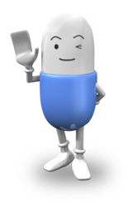
くすりを飲む時の７つの約束
①．毎日決まった時間にくすりを飲みます。
②．くすりを飲む量を守ります。
③．病気が治ったと思っても決められた日までくすりを飲み続けます。
④．他の人からもらってくすりを飲んだりしません。
⑤．他の人に自分のくすりをあげたりしません。
⑥．前の病気の時にもらったくすりは使いません。
⑦．くすりはいつもきちんと整理して保管します。
くすりの適正使用協議会
（出典：福島県立医大附属病院 斎藤百枝美先生、編集：くすりの適正使用協議会）
Notes:
♪ナレーション
では、これまで話してきたことのまとめだよ。
薬がキチンと効果を出すように、また有害なことを起こさないように、これら7つのポイントをしっかり守って下さいね。
①毎日決まった時間に薬を飲みます
②薬を飲む量を守ります
③病気が治ったと思っても決められた日まで薬を飲み続けます
④他の人からもらって薬を飲んだりしません
⑤他の人に自分の薬をあげたりしません
⑥前の病気の時にもらった薬は使いません
⑦薬はいつも、キチンと整理して保管します
****************************************************************************************
★解説
【指導ポイント】
薬が目的とする役割を発揮するためには、守るべきルールがあることを教えて下さい。
【強調ポイント】
薬を飲むときの7つの約束を守るように指導して下さい。
【辞書】
【豆知識】
【参考資料（書籍、URLなど） 】

Slide 35
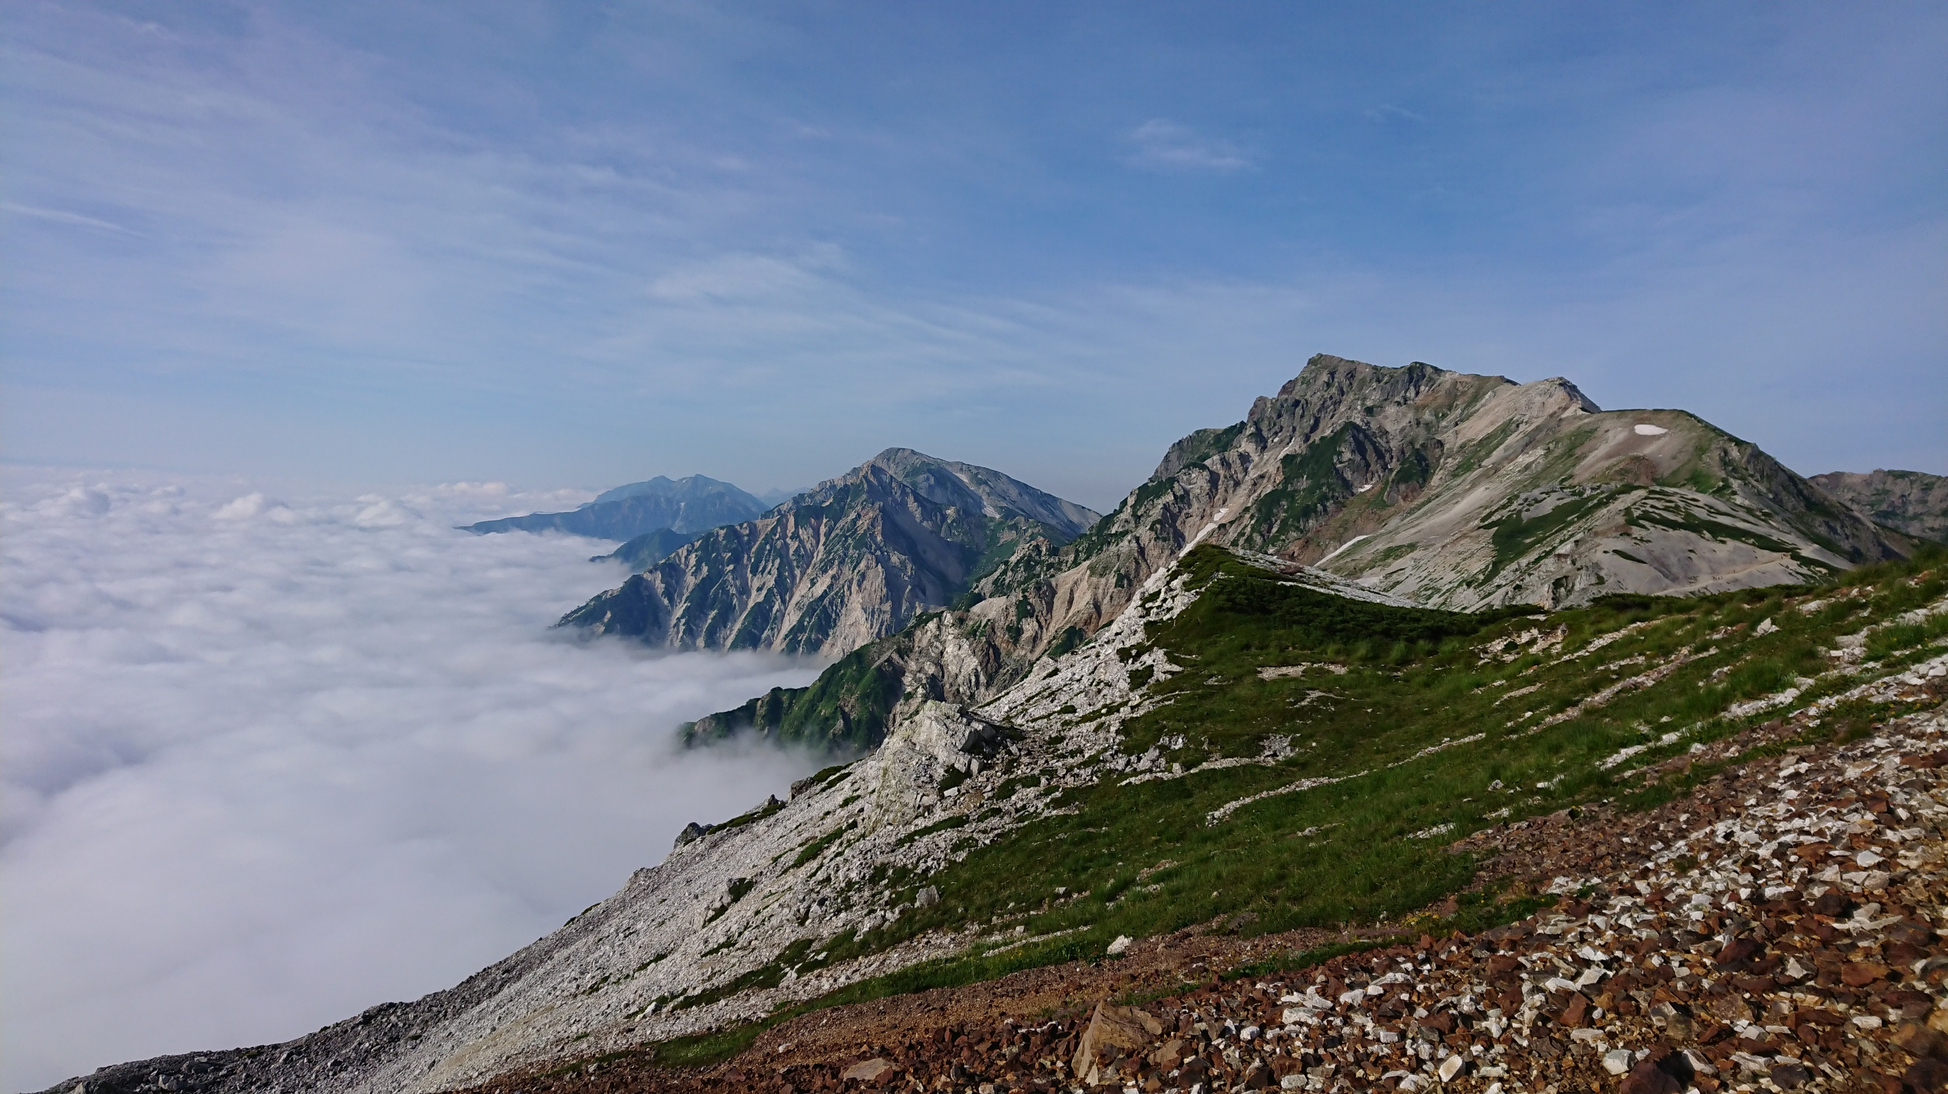

Slide 36
酒の害
さけ の がい

Slide 37
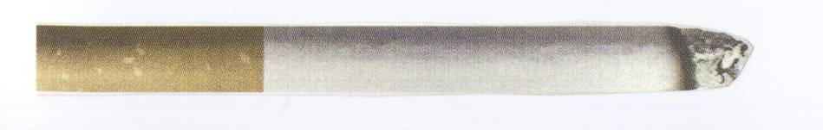
お酒の害、たばこの害
２０歳までは
お酒
たばこ
ダメ。ゼッタイ！！

Slide 38
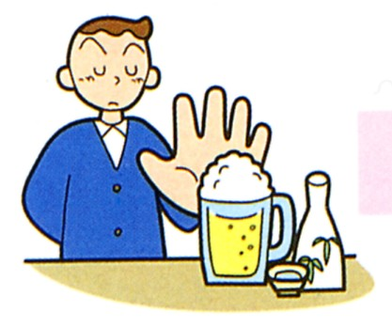
Q1
子供はどうしてお酒を
飲んではいけないのですか？
子供のときは、
大人になるための体を作るとき
なので、お酒に対する抵抗力がまだ無いのです。
このため、法律で20歳になるまで飲んではいけないと決められています。
＊大人になってからのお酒を飲むときの注意
酒の飲む過ぎは健康にはよくありません。
量を守りましょう。生まれつき酒が飲めない方があります。

Slide 39
Q
お酒を飲むとどうなりますか？
多量のお酒を飲み続けていると
脳の働きが悪くなり、考える力がにぶったり、思ったように体が動かなくなったりします。
脳
内臓の病気になる
心臓
肝臓
胃
２０歳までは お酒は飲まないでね！

Slide 40
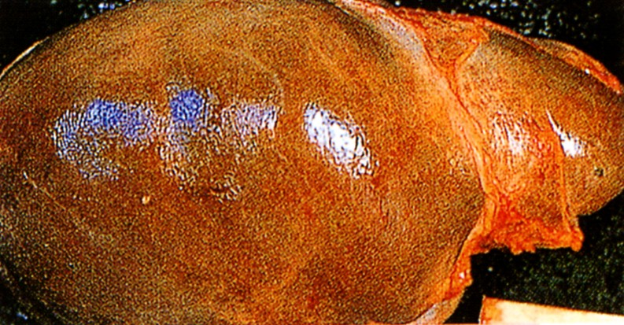
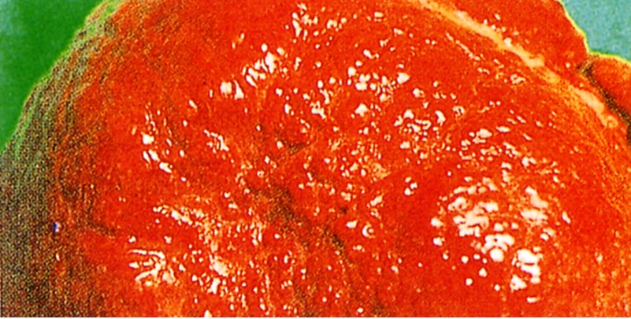
正常な肝臓とお酒を飲み続けた人の肝臓
正常な肝臓
お酒を飲み続けた人の肝臓

Slide 41
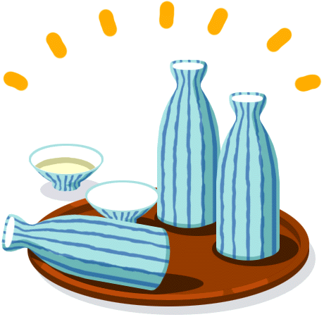
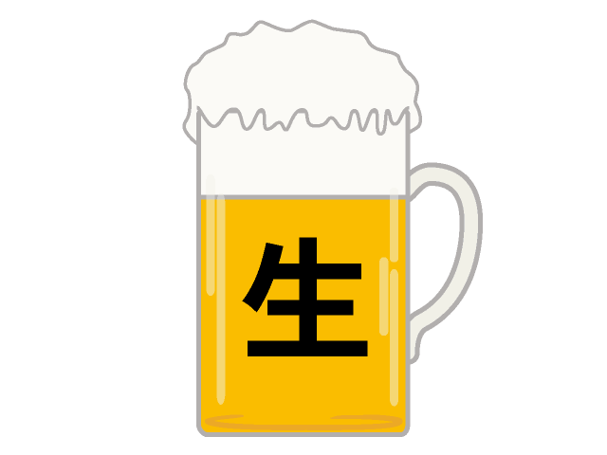
お酒の害
・判断力や記憶力
が低下する
・肝臓の病気に
かかりやすくなる
飲み過ぎると…
アルコール依存症
になることがある

Slide 42
たばこの害
たばこ の がい

Slide 43

Q
たばこを吸ってはいけない のですか？
たばこを吸うと
たばこに含まれている有害な物質によって、体にいろいろな悪い影響が出ます。このため、法律で20歳になるまで吸ってはいけないと決められています。
大人になっても たばこは吸わないほうが
健康に過ごせます。

Slide 44
４０００種以上の化学物質 （２００種は有害、４０種は発ガン性）
主成分： ニコチン 一酸化炭素 タール

Slide 45
成長期にでるタバコの悪い影響とは
成長期に身長が伸びなくなってしまうこともあります！
その１
成長ホルモンの出る量が少なくなる
×

Slide 46
タバコの悪い影響とは
血管が縮むと、血液の流れが悪くなり、 脳の働き、体の動きが悪くなる！
その２
血管が縮む
↓↓↓
↓↓↓

Slide 47
タバコの悪い影響とは
その３
心臓に負担がかかる
血圧も上がるし、心拍数も多くなり大変だ！

Slide 48
タバコの悪い影響とは
その４
肺の機能が低下
はあ、はあ！
運動すると持久力が なくなり、 すぐ息切れがするよ！

Slide 49
タバコの悪い影響とは
その５
絶対タバコを吸わないでね！
心臓、肺、胃などの病気になる危険性が高まる

Slide 50


タール
１日２０本で１年間吸うと
タールはコップ１杯
タバコを吸わないきれいな肺
タバコによって汚れた肺

Slide 51


たばこの害
タール
など
喫煙者の肺
66歳男性、60本/日を40年間
非喫煙者の肺
70歳女性

Slide 52


Slide 53


たばこの害
やめられなくなる
（依存性）
ニコチン
タール
など
タバコの煙には4000種類の化学物質が含まれ、そのうち200種類以上の発がん物質やタール、ニコチン、一酸化炭素、二酸化炭素といった有害物質が含まれる

Slide 54





Q
たばこは周りの人に
害がありますか？
害があります！
（まわり７メートルまで）
副流煙

Slide 55

タバコは吸わないで！
好奇心から「吸ってみようかな」などと思わないでね。
絶対にタバコを吸わないでください。
20歳まではもちろんですが、
一生吸わないことを薦めます。

Slide 56


Slide 57

薬物乱用の
危険を知ろう
(公財)麻薬・覚せい剤
乱用防止センター
Notes:
57

Slide 58

～断る勇気が未来をつくる～

Slide 59


薬物乱用ってどんなこと?
社会のルールからはずれた方法や目的で、薬物を使うこと
乱用犯罪
(公財)麻薬・覚せい剤
乱用防止センター
たった一度でも許されない！
Notes:
みなさんはテレビや新聞で芸能人の薬物乱用のニュースを見聞きした人も多いと思います。
「薬物乱用」とはどんなことでしょう？
「薬物乱用」とは薬物を不正な目的や方法で使用することです。
薬物は一度使っただけでも乱用なんです。
59

Slide 60

Notes:
そもそも薬物は、脳に作用し、身体に何かしらの影響を及ぼすものです。
そして、必ず作用と副作用をもっています。
そのため、法律によって使用のルールが決められており、その範囲の中では、安全に使うことができます。
そのルールを守らずに使用すると、身体に害があることがあります。これを薬物乱用といいます。

Slide 61

薬物乱用は・・・
Notes:
（ＤＶＤの内容を受けて導入）
ＤＶＤで見たように、薬物乱用は乱用者本人だけではなく、周囲の人にも影響を及ぼすことがあります。
薬物乱用をする人の中には、「薬物乱用は自己責任」「本人の身体なんだから本人が決めればいいこと」「周りの人には関係ない」などという人がいますが、
本当にそうなのでしょうか。

Slide 62

Notes:
例えば、医薬品は、医学的に検証されていて、リスクである副作用よりも効果が高いので、決められたルール（用法・用量）の中で使用すれば、ほとんど安全に使用することができます。
使用法を間違えたりルールを守らないで使用すると、強い副作用が出るなど身体に害を及ぼすことがあります。

Slide 63

Notes:
また、医薬品であってもモルヒネのように効果の高い薬ですが、副作用（リスク）も大きいものもあります。
この場合は、有識者の監視下において使用することが義務づけられています。

Slide 64

Notes:
麻薬や覚醒剤、すでに規制されている危険ドラッグなどの違法薬物は、
効果があるように勧められますが、今回勉強するように実際はリスク（危険性）が大きく、法律で禁止されています。

Slide 65

Notes:
また、危険ドラッグは無数に種類があるので、一つ一つ国が成分を調べて、麻薬や覚醒剤と同じように危険だと判断したものを法律で禁止しています。
まだ検証が終わっていない危険ドラッグは、麻薬や覚醒剤に似た作用を持つものもあれば、
さらに人体への害が大きい薬物が混ぜ込まれている可能性もあると言われていますが、まだよくわかっていません。
だからといって、決して安全なわけではありません。
中には、使用して数分後には意識を失うといった、麻薬や覚醒剤よりも強力な作用を持つものもあります。
ＤＶＤにもあった池袋の事故で運転者が使用した危険ドラッグは、当時はまだ規制されていない種類のものでした。
規制されているかどうかに関わらず、危険ドラッグは脳に直接的な影響を及ぼす目的で流通しているものなので、誤って手をださないよう、注意をする必要があります。

Slide 66

こんな言葉にだまされないで！
Notes:
皆さんは、日常的にハーブティーを飲んだり、アロマオイルやバスソルトを使うことがありますか？
きちんとした販売元、正規のルートで販売されているものは、もちろん安全に使用することができます。
しかし、このような安全な商品と見せかけて、警戒心を持たせずに販売するために、
「合法ハーブ」「アロマオイル」「バスソルト」などという商品名をつけて、危険ドラッグを売っていることがあります。
普通に生活をしていると、商品名を偽って売っているといわれても、「そんなことあるの！？」と思うかもしれませんが、
危険ドラッグの販売者は、たくさん売ってお金儲けをしたいがために、あの手この手で危険ドラッグを売ろうとしているのです。
ここに紹介している商品は、実際に販売されていた危険ドラッグの一部です。
商品名を偽って売られていましたが、
中身は、安全に使用できる（本物の・正規に販売されている）ハーブ、アロマ、バスソルトではなく、
麻薬や覚醒剤と同じような作用を持つ危険な薬物を含んでいます。

Slide 67

Notes:
「覚醒剤より安全」「合法だから大丈夫」などといって、危険ドラッグの使用を勧めてくることがあります。
危険ドラッグの中には、覚醒剤や麻薬などに似た作用を持つ物質が含まれているものがあります。作用が弱いものからもっと強いものまで、幅があるといわれていますが、その全体像は誰にもわかっていません。
近年は、覚醒剤や麻薬よりも何倍も毒性や依存性が強いものも多く売られており、摂取して数分後には意識不明になるなどという事例があとを絶ちません。
国の研究機関が中身を調べて、危険だと判断しているものについては、既に法律で禁止されています。
しかし、危険ドラッグの製造者は、勝手に新しい商品を次々と作り出すだめ、国がまだ中身を調べ切れていないものもあります。
販売者は、これを「違法ではないから合法」と言って販売するのですが、まだ規制が及んでいないだけで、国が安全性を認めているわけではありません。
多くの場合、何が入っているかわからない、体にどんな影響を与えるかわからない物質が含まれています。
「覚醒剤より安全」と言われて買っても、実際に重大な健康被害や、死んでしまったり、周りの人を巻き込んだりする事件もたくさん発生しています。
これらはインターネットや繁華街などで販売されています。販売者はお金もうけのために、言葉巧みに売ろうとしますので、騙されないように注意しなければなりません。

Slide 68

Notes:
これは医薬品と薬物を対比したまとめです。
医薬品には、「使い方に決まりがある。」「病気や怪我で使用する。」「使用には薬剤師、有識者の判断が必要。」
一方危険な薬物のポイントは、
「使い方に決まりが無い。」
「使用する目的が病気や怪我ではない。」
「販売や使用する際に薬剤師や有識者の判断をしない。」
という３点です。

Slide 69

危険な薬物の例
Notes:
乱用される薬物にはたくさんの種類があります。
これらは１度使っただけでも脳の回路を変化させ、使っていくうちに、やめようと思ってもやめられなくなる、恐ろしい薬物です。
大きくわけて、脳を興奮状態にするもの、感覚をゆがめるもの、脳の活動を抑えるものの３類型に分けられます。
覚醒剤は、シャブ、エス、スピード、アイス、などとも呼ばれています。大麻は、クサ、ハッパ、ジョイント、ポットなどとも呼ばれています。
こんな呼び方で誘ってくることもありますから、注意が必要です。
危険ドラッグは、麻薬や覚醒剤に似た薬物の場合もありますし、もっと毒性の強い薬物が混ぜ込まれていることもあります。
中にどんな薬物が含まれているのかわからないので、どんな作用が出るかもわかりません。人体に摂取するのはとても危険な行為です。
これらは、脳にも身体のさまざまな臓器にも重大なダメージを与えます。

Slide 70

危険な薬物は脳に直接作用します
Notes:
薬物は脳に直接作用します。
だから脳についてちょっと考えてみよう。

Slide 71

脳は、スーパーコンピューター！を超える
Notes:
では、薬物を乱用すると脳にどんな変化があるのか詳しくみていきましょう。
まず、脳の機能について思い出してみましょう。
たとえば、「サッカーでパスを出す」、こんな何気ないことにも、脳の中ではたくさんの複雑なことが起きています。
一番わかりやすいのは、運動機能でしょうか。
歩いたり、走ったり、何かを書いたり、食べたりするときに、思い通りに手足を動かせるのは、脳が身体に指令を出しているからなのです。
また、心臓や肺などの内臓機能を、無意識のうちに動かしているのも脳です。
それから、記憶。人間は見たものや感じたことを、記憶と照合して認識しています。
目の前に起こっていることを正しく認識できるのは、脳の中に記憶を保管しているデータベースがあり、自在に引き出して確認することができるからなのです。
さらに、人間性やコミュニケーション能力を司っているのも脳です。
相手の感情を理解したり、その人の社会性やモラルを作り上げて、適切な行動ができるように判断しているのです。
ここで紹介しているのは、脳の機能のほんの一部ですが、
脳の中には無数の回路が張り巡らされていて、それらが情報を伝達しあうことで、判断や行動ができるようになっています。
実は、人間の脳は、かなり緻密かつ高機能にできているのです。

Slide 72

薬物を使うと・・・
Notes:
このようなすばらしい脳に薬物が入り込むと、脳の回路が破壊され、変化してしまいます。
特に、脳の中には快楽や気持ちよさに反応する部分（快楽中枢）があり、そこが強烈に刺激されます。
ある実験で、ラットの脳の快楽中枢に電極を刺し、ラットがレバーを押すと電気を流して刺激するようにしたところ、
ラットは狂ったようにレバーを押し続けるということが証明されています。
薬物も同じで、一度乱用をして快楽中枢に強烈な刺激を与えてしまうと、薬物を欲しがる脳に変化してしまうのです。
「気持ちよくなるために薬物を使え」と脳が指令を出すようになり、自分の意思では押さえられなくなっていきます。

Slide 73

Notes:
薬物乱用により脳の回路が変化してしまうと、
運動機能の低下として、「体が思い通りに動かない」、普段意識して動かさなくとも動いている「心臓や肺が動かない」
といった問題が生じてしまいます。
また、記憶の機能が低下してしまい、物事をただしくできない、すなわち幻覚や妄想といった症状が出てしまいます。
そして性格の変化。
「サッカーのルールを守れない」「自己中心的になってしまう」など、人間性の部分にまで影響がでてしまうのです。
先ほどのDVDでも、「バットで家中の窓を割った」というエピソードがありましたが、
これもまたこうした脳の回路の変化が引き起こしたことなのです。

Slide 74


Slide 75


Slide 76

気付かないうちに薬物の量が
増えてくる！
Notes:
脳の回路に変化が生じてこのようなことになったとしても、
脳は薬物をほしがってしまいます。
なぜならば、人間には「耐性」という仕組みがあるからです。
２回、３回と乱用を重ねていくと、脳が慣れてきて、いつの間にか同じ量では効かなくなり、使用量がどんどん増えていきます。
たとえば、頭が痛いときに飲む頭痛薬、何度も何度も繰り返し飲んでいると、同じ薬の量では効かなくなってしまったというような体験に、
身に覚えがある人もいるかもしれません。
このように、「同じ量で効かなくなってくる現象」を「耐性がつく」といいます。

Slide 77

薬物以外のことが考えられない！
Notes:
さらに、薬物を乱用し続けていると、脳の回路がどんどん変化してしまい、ほかの何よりも薬物を優先するようになってしまいます。
そしてはじめは「いつでもやめられる」と思っていたのに、だんだんと「やめたくてもやめられない！」というように、
自分の意思でコントロールができず、乱用を続けてしまうようになります。
この様な状態を「薬物依存」といいます。
薬物依存症は、高血圧や糖尿病のような慢性疾患で、一生付き合っていかなければいけない病気です。

Slide 78

幻覚や妄想が収まったり、一見、
普通に戻ったように見えても・・・
Notes:
一度の乱用で脳の回路が変化してしまうと、薬物をやめたとしても元のようにはもどりません。
適正な治療などによって薬物をやめて、幻覚などの精神病症状が収まり、普通の生活を送れていても、
ストレスや飲酒などが引き金になり、また薬物乱用していた頃と同じように幻覚などが起こることがあります。
これをフラッシュバックといいます。
薬物依存症は、一生をかけて付き合っていかなければいけない慢性疾患なのです。

Slide 79
なぜ、薬物乱用はいけないのか
1.脳がおかされ心も身体もメチャメチャになる
2.自分の意志ではやめれなくなる
3.薬物乱用により凶悪な事件発生
4.薬物欲しさに犯罪をおかす
5.法律で禁止 重い罰をうける
6.友達や家族を失う

Slide 80


Slide 81


Slide 82

もし、こんなことがあったら・・・
Notes:
もし、友達や先輩から、「嫌なこと忘れられるよ」「これを飲むとやせられるよ」「気分が良くなるよ」と言われて、
薬を飲むことを勧められたら、あなたはどうしますか？

Slide 83

Notes:
普段の健康な状態よりも、お手軽な方法で、自分をさらに良くするなどとうたったうまい話には注意する必要があります。
「嫌なことを忘れられる」「これを飲めばやせてキレイになれる」「気分がスカッとする」
こんな誘いを耳にしたら、まずは「なんかあやしいな・・・」と気づくことが大切です。
もしかしたら、人体に害のある危険な薬物を勧めようとしているのかもしれません。
皆さんは、すでにアルバイトをしていたり、卒業してから大学に行ったり、就職をしたりして、社会と接する機会もどんどん増えていくしょう。
先輩や知り合いが、うまい話をもちかけてくることがあるかもしれません。
例えば、「ここに署名をすると、５年後には働かなくても大金持ちになれる」とか、「この団体に登録すれば、世界一幸せになれる」とか、
「１週間に１時間働くだけで５００００円もらえる」などなど・・・
信頼している人や楽しそうに生活している人に言われたら、そんな夢のような世界もあるのかな・・と思うこともあるかもしれません。
しかし、うまい話、おいしい話、それに見合う努力をせずに結果だけを得られるような話には、
そんなにうまくいくのかな・・？どんな仕組みなのかな・・？と一度立ち止まって、自分で調べてみたり、別の人に話してみたりして、本当に危なくないのか確かめてみましょう。
社会に出ると、意外と自分の知らない世界がたくさんあることに気づきます。
その時に持ち合わせている自分の知識だけでは、正しい判断ができないこともあるでしょう。
しかし、漠然とでも、なんかおかしいな・・怪しいな・・と思えることは、悪い人に騙されずに生きていくために、とても大事なセンスなのです。

Slide 84

危険な薬物を
勧められているとわかったら・・・
Notes:
【アドバンスト】
もし、麻薬や覚醒剤、危険ドラッグなどの危険な薬物を勧められているとわかったら、
言葉で断れる場合は、ハッキリ、キッパリ、断ることが大事です。
そして、できるだけ早くその場から離れることです。
あいまいに答えたり、その場に長くいたりすると、時間がたつほど、断りにくくなってしまいます。
言葉で断ることが難しい状況の場合は、とにかく速やかにその場から離れましょう。
一度の乱用で脳が変化し、依存症という一生治らない病気になる可能性が生まれてしまいます。
一度変化した脳は元には戻りませんから、いつ依存症になるかもわからないのです。
とにかく、１回目を使わないこと。自分の身を守ることが第一です。
【ベース】
もし、麻薬や覚醒剤、危険ドラッグなどの危険な薬物を勧められているとわかったら、
言葉で断れる場合は、ハッキリ、キッパリ、断ることが大事です。
そして、できるだけ早くその場から離れることです。
あいまいに答えたり、その場に長くいたりすると、時間がたつほど、断りにくくなってしまいます。
相手は、あなたを誘っても、秘密が守られると思っているから、誘ってくるのです。
先生や親の話題を出したり、あなたが他に信頼している人がいることを示したりすることで、相手は誘いづらくなることがあります。
言葉で断ることが難しい状況の場合は、とにかく速やかにその場から離れましょう。
本当に困ったときは、思い切って、話が通じないフリをしたり、あえて挙動不審な行動をするのも有効です。
とにかく、自分の身を守ることを第一に考えて行動してください。
【ハイリスク】
もし、麻薬や覚醒剤、危険ドラッグなどの危険な薬物を勧められているとわかったら、
言葉で断れる場合は、ハッキリ、キッパリ、断ることが大事です。
そして、できるだけ早くその場から離れることです。
あいまいに答えたり、その場に長くいたりすると、時間がたつほど、断りにくくなってしまいます。
言葉で断ることが難しい状況の場合は、とにかく速やかにその場から離れましょう。
自分自身の好奇心として、「薬物乱用に興味がある」「どんな感じなのか一回使ってみたい」と思っている人もいるかもしれません。
誘ってきた先輩や友達、知り合いは、薬物乱用をしながら、普通に生活しているように見えるかもしれません。
しかし、薬物が身体に及ぼす影響には個人差があります。
ある人は平気でも、ある人は死に至ることもあるのです。
また、特に危険ドラッグは、同じパッケージでも売人の都合で中身が変わっていることもあります。
影響が少ない薬物を買っているつもりだったのが、ある時、影響の強い薬物に中身が変わっていることがあるのです。
規制されているかどうかは関係ありません。人が死んでいても平気で売っています。
一度の乱用で脳が変化して、薬物を欲しがる脳になってしまいます。
徐々に、自分の意思でコントロールできなくなり、薬物なしでは生きていけなくなってしまいます。
それでも「自分は大丈夫。やめようと思えばいつでもやめられる。」と信じてしまいます。
これも依存症の症状の一つです。
一人ひとりの身体が違うように、薬物の影響も個人差があり、どれくらいで依存症になるかも人それぞれなのです。
危険な薬物に手を出すことが、どれだけリスクの高いことかわかりますか？

Slide 85
誘われたときのことわり方
話題を変える
オウム返しみたいに相手の言葉をかえす。何度も
だって、でも、どうしてを繰り返す
最後にいちもくさんに逃げる

Slide 86

誘いの言葉にだまされない！
はっきり断ろう！
断れないときは逃げよう！

Slide 87

あまい言葉でさそわれても、
きっぱりことわろう！
・薬は、お医者さんや薬局からもらったもの以外はのまないで下さい。
・お酒・たばこ・薬物などは体に悪影響が
あるので、だれに誘われても断りましょう
強い意志を持ちましょう。
Notes:
みんなは、最初に薬物乱用に誘われた時にすべきこと、それはどんな人でも、どんな甘い言葉でも「きっぱり断ろう」ということです
そもそも、そういった薬物が出回る場所に行かない、見ない、さわらない、そして聞かないこと。
「そんなものはやらないんや」といって、その場を立ち去ることが大事です。これが薬物を誘うのをあきらめてしまう一番確実な断り方なのです。自分に薬物を誘うのは友達なんかではないからです。

Slide 88






                夢！ 友達！ 家族！ 楽しい思い出！
                クラブ活動！ おいしい食べ物！
                たのしいこといっぱいです。
みなさんの未来は…
自分を大切にしてください！

Slide 89


Slide 90


